Slide 1
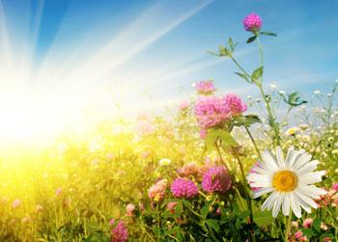
Научно – исследовательская работа
«Условия
жизни растений
на Земле»

Slide 2
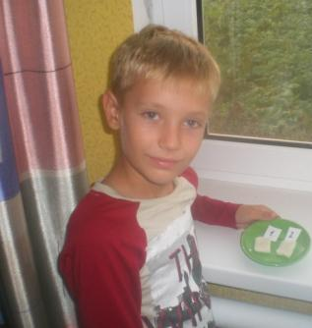
Васильченко Данил,
ученик 3 «В» класса МБОУ СОШ № 18.

Slide 3
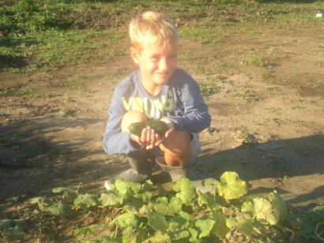
Мы решили понаблюдать за ростом огурца.

Slide 4
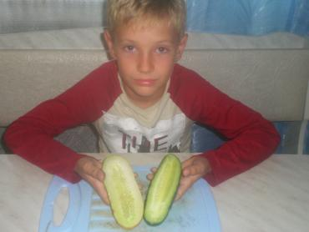
Я попытался прорастить семечки и из жёлтого,
и из зелёного огурцов.

Slide 5
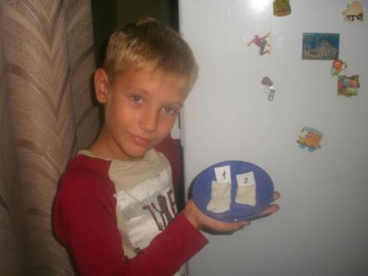
Семечкам надо создать разные условия,
поэтому я взял синее блюдце, положил на него семена №1 и №2 и поставил в холодильник.

Slide 6
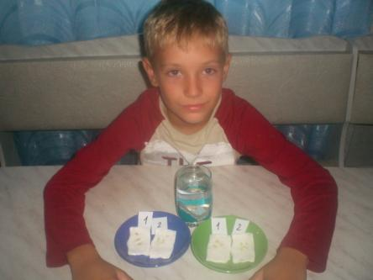
Я их замочил, а чтобы не перепутать семена - пронумеровал:
№1 – из жёлтого огурца, №2 – из зелёного.

Slide 7
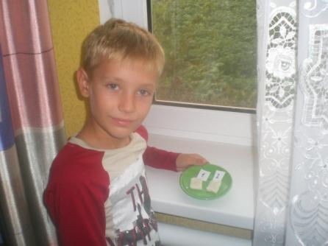
На зелёное - такие же семена, но определил им место на подоконнике,
где всегда солнечно.

Slide 8
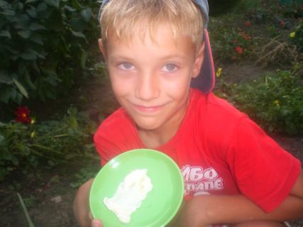
Зная, что без полива никакие семена не прорастут, я,
когда нужно, увлажнял их.
Через 4 дня в зелёной тарелке на подоконнике появились росточки под №1, а под №2 остались прежними.

Slide 9
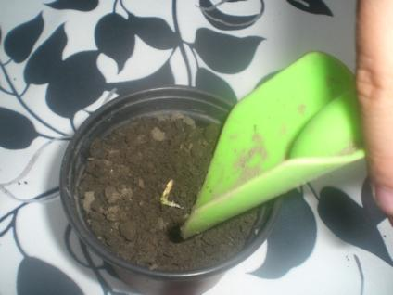
Чтобы опыт продолжался,
я посадил проросшее семя в горшочек
и регулярно его поливал.

Slide 10
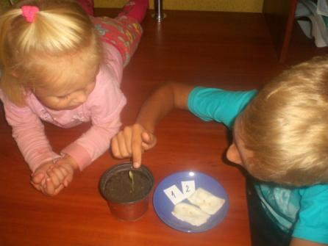
Через 2 дня в горшке на поверхности почвы появились сложенные вместе семядоли, которые быстро развернулись и сбросили семенную кожуру, а семечки №2 на
подоконнике, №1и №2 в холодильнике на синем блюдечке остались без изменений.

Slide 11
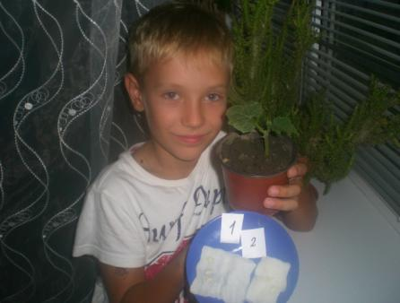
Через 6 дней после появления всходов образовались 2 настоящих листочка. На подоконнике семена №2 и в холодильнике №1и №2 были в прежнем состоянии.

Slide 12
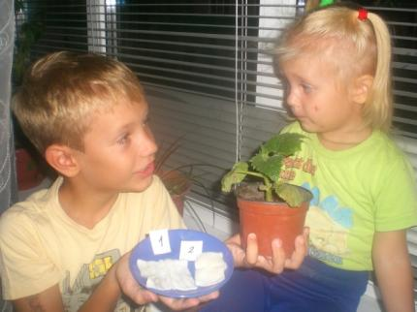
Через несколько дней
растение приобрело ещё два новых листика.

Slide 13
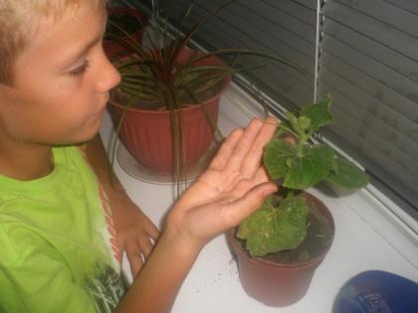
Как только появились четыре настоящих листочка, растение выбросило усик,
значит, оно растёт и развивается.

Slide 14
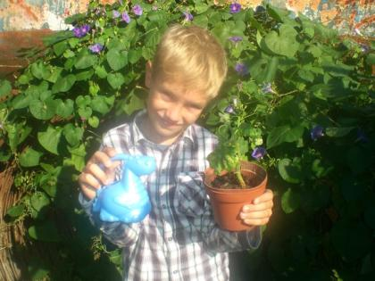
Чтобы росток не пропал зря, я высадил его на грядку.

Slide 15
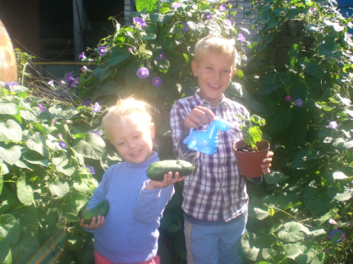
Вывод: для нормального развития растений необходимы солнце, тепло, воздух, вода.

Slide 16
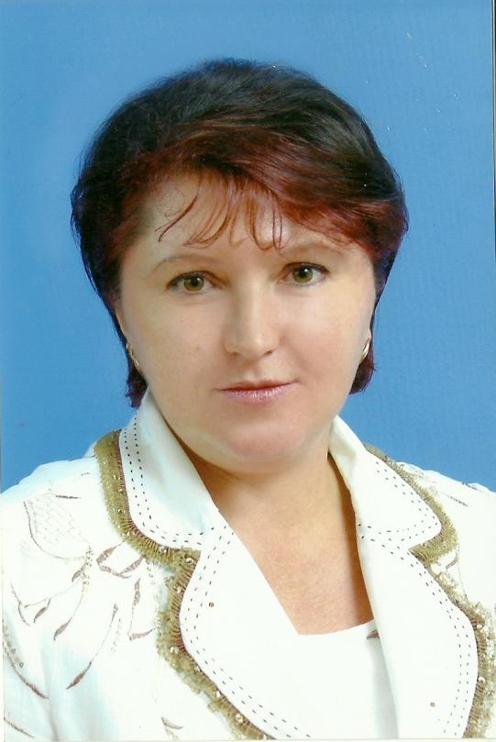
Спасибо за внимание!
Руководитель работы:
Ясько Ольга Викторовна,
учитель начальных классов
МБОУ СОШ № 18

